Slide 1
Project Virtual & 3D
2017-2018

Slide 2
3 componenten:
- Learn
- Create
- Plan & Document

Slide 3
Component 1 - LEARN
Leer een nieuwe technologie/tool/component/…
Naar keuze, maar iets dat je ook zal gebruiken in je project
Maak hierover een (15 min) workshop incl. demo voor je medestudenten (week 1 Periode 2)
Documentatie: tutorial/workshop
Werkvorm naar keuze

Slide 4
Component 2 - Create
Maak een project (App/game/serious game/…)
Binnen het Virtual & 3D domein
Dynamische teams (één hoofdteam, maar voor elke deelopdracht wisselt de samenstelling)
Binnen thema: Skillslab Verpleegkunde: VR – simulatie oefening toedienen juiste medicatie

Slide 5
Component 3 – Plan & Document
Plan
Begeleide Scrum voor projectaanpak bvb in targetprocess
Verschillende sprints en deadlines
Deelsprints ook op punten (pass/fail)
Document
Documenteer je bronnen en broncode (commentaar schrijven)
Documenteer keuzes, experimenten en mislukkingen

Slide 6

Planning
Workshops
Week…
1
2
3
4
5
6
7
8
9
10
11
12
13
Sprint 0
Sprint 0
Sprint 8
Sprint 1
Sprint 3
Sprint 5
Sprint 7
Sprint 2
Sprint 4
Sprint 6
Week 7: Eerste (of 2de) week workshop van 15 min geven een nieuw onderwerp (ook user story in targetprocess)
Week 13: Finale Demo op examen zelf
Elke lesweek taken met pass/fail evaluatie
Elke sprint Demo van user stories

Slide 7
Evaluatie
Beroepsproduct
Product
Manier van werken
Documentatie
Interactie met klant
Documentatie
Kwaliteit
…
2 Fails – you’re on your own!

Slide 8
Praktisch
Een coach/team: Walter F, Ivan DB, Pieter J, Lorenz A
Wekelijkse scrum meetings
Technische ondersteuning:
Programmeren/Unity: PJ, IDB
3D modeling/animatie:WF, IDB
VR Interfacing: LA (hardware), PJ (Software)
Aanwezigheid docenten zie BB

Slide 9
Studiebelasting ...
Gedurende 2 periodes
Contact periode 1: 4u per week
Contact periode 2: 12u per week
Studiebelasting: 8 SP
224 uur (±gemiddeld)
Dus naast contacturen (96u) = 128u
±10.5u per week (excl. vakantie)
Aanwezigheid verplicht tenzij anders toegestaan door coach

Slide 10
Thema

Slide 11
Skills Lab Verpleegkunde
We werken dit jaar voor het Skills Lab van de afdeling Verpleegkunde
Medicatie verdeelkast + toedieningsmogelijkheden
We gaan dit nabouwen naar een VR applicatie

Slide 12
Straks meer uitleg door betrokken docent(en) Rik Depauw en Dieter Smis
Insteek Afdeling Verpleegkunde

Slide 13
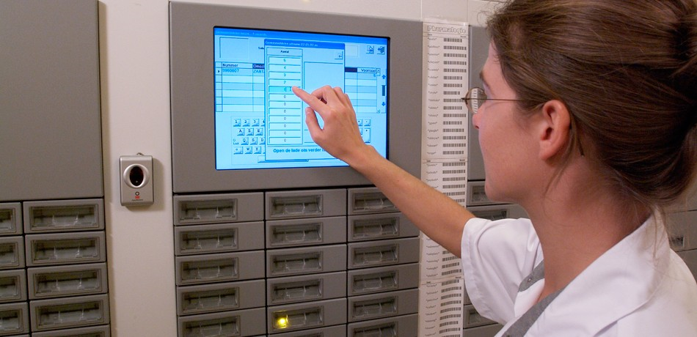
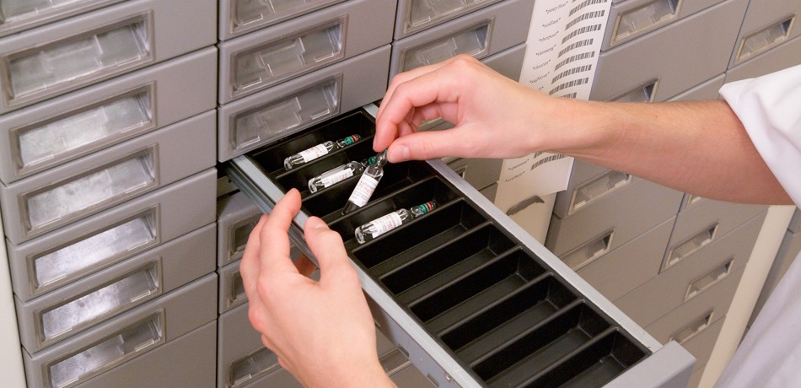
Vanas: computergestuurde medicatiekast

Slide 14
Verloop van de VR-app
Juiste patiënt in de VANAS kast selecteren (4 patiënten)
Juiste medicatie selecteren
Juiste medicatie uit de kast nemen
Mogelijkheid om compendium raad te plegen
Toedieningswijze selecteren (PO oplosbaar, PO tablet, SC, IM, IV)
Juiste toedieningsmateriaal selecteren
Correct klaarmaken
Patiënten identificatie
Patiënt correct informeren over het medicament + evt aandachtspunten?
Juiste wijze toedienen (navraag ZT4)
Rapport genereren - door te sturen via mail

Slide 15
Mogelijke Hardware
Insteek Project Virtual & 3D

Slide 16
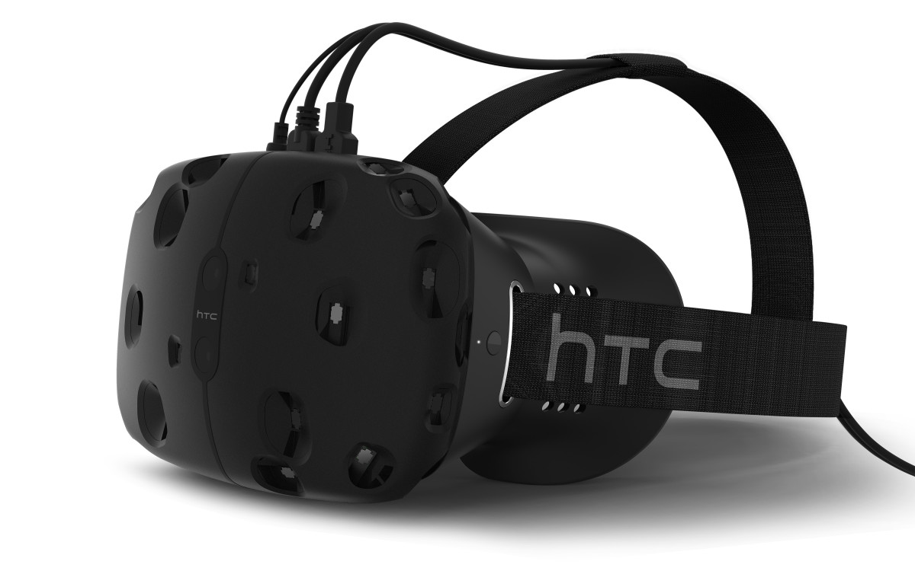
HTC - Vive

Slide 17

HTC - Vive
Momenteel het geprefereerde toestel uit praktische overweging, samen met …

Slide 18
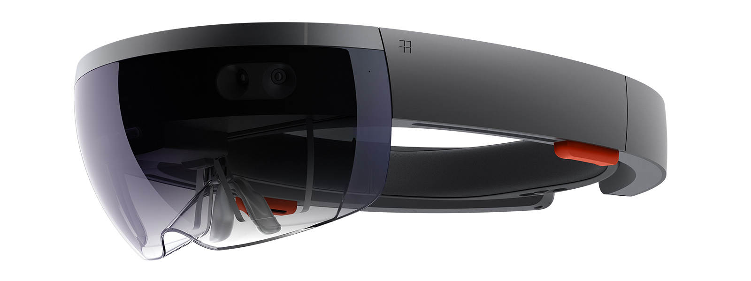
Microsoft Hololens

Slide 19
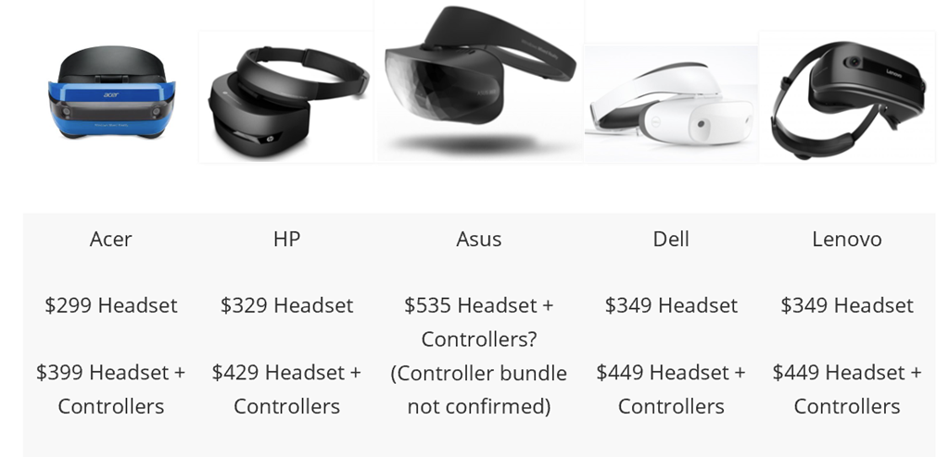
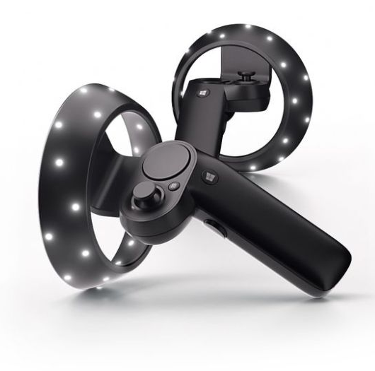
Microsoft mixed reality headsets
Controllers
Info

Slide 20
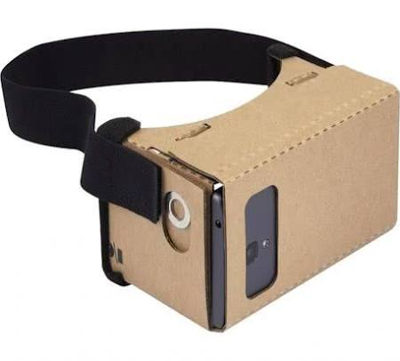
Eventueel te onderzoeken ...

Slide 21

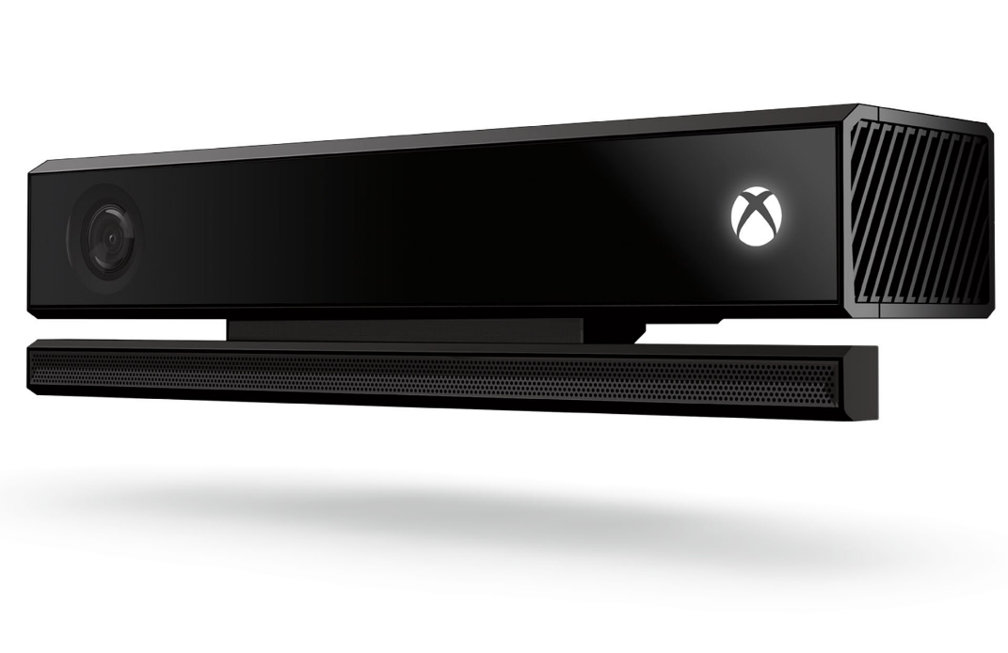
Kinect 2.0

Slide 22
Arduino

Slide 23

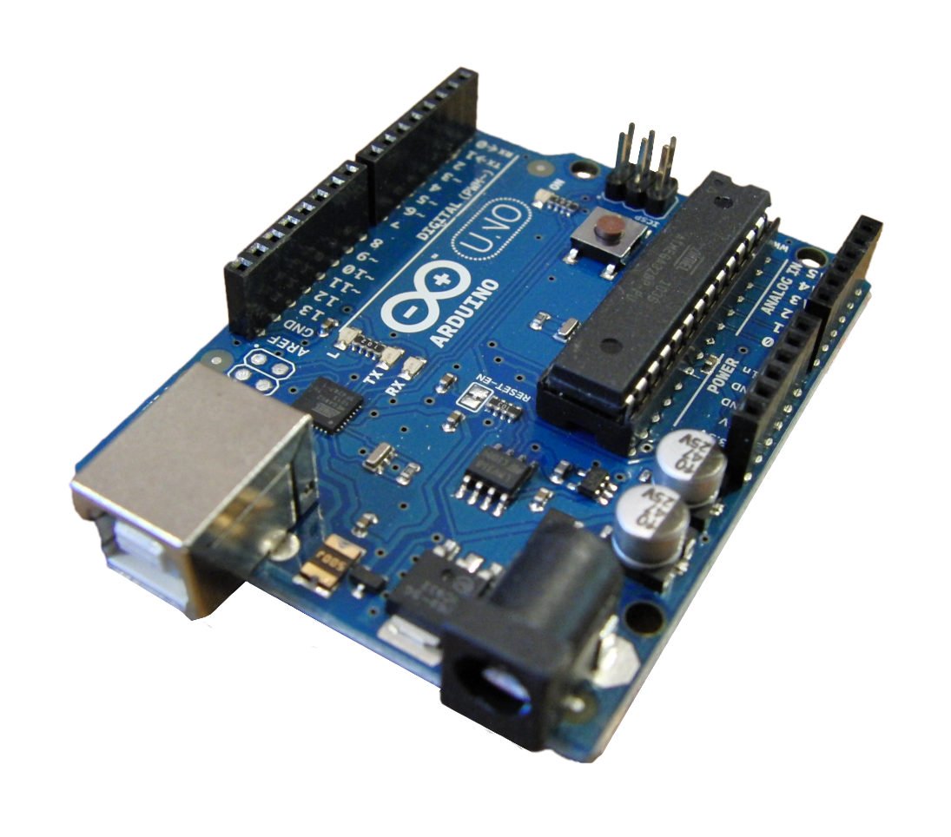
Arduino

Slide 24

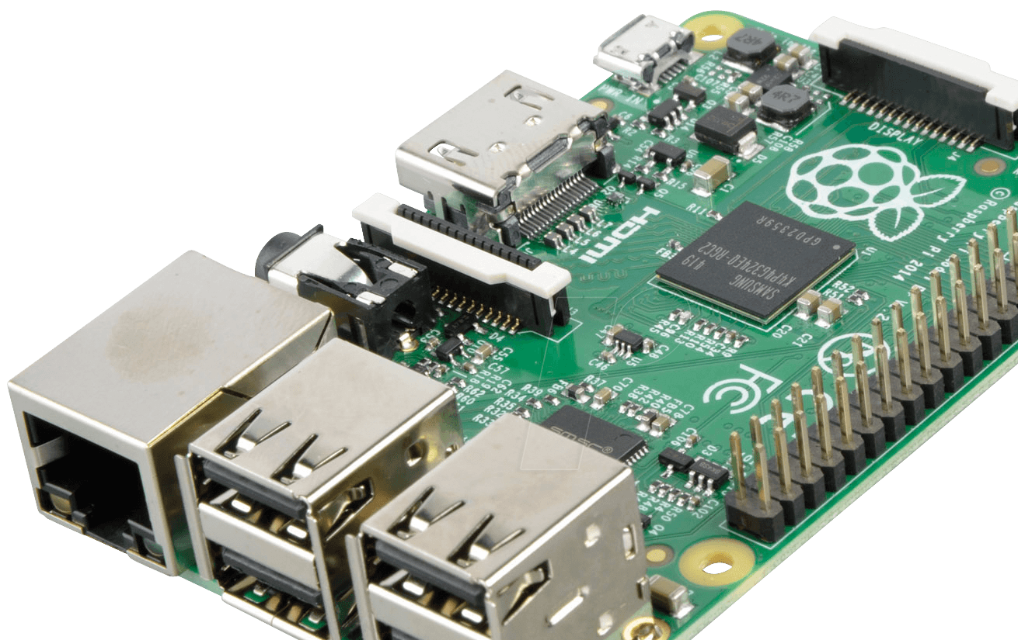
Rasberry Pi

Slide 25
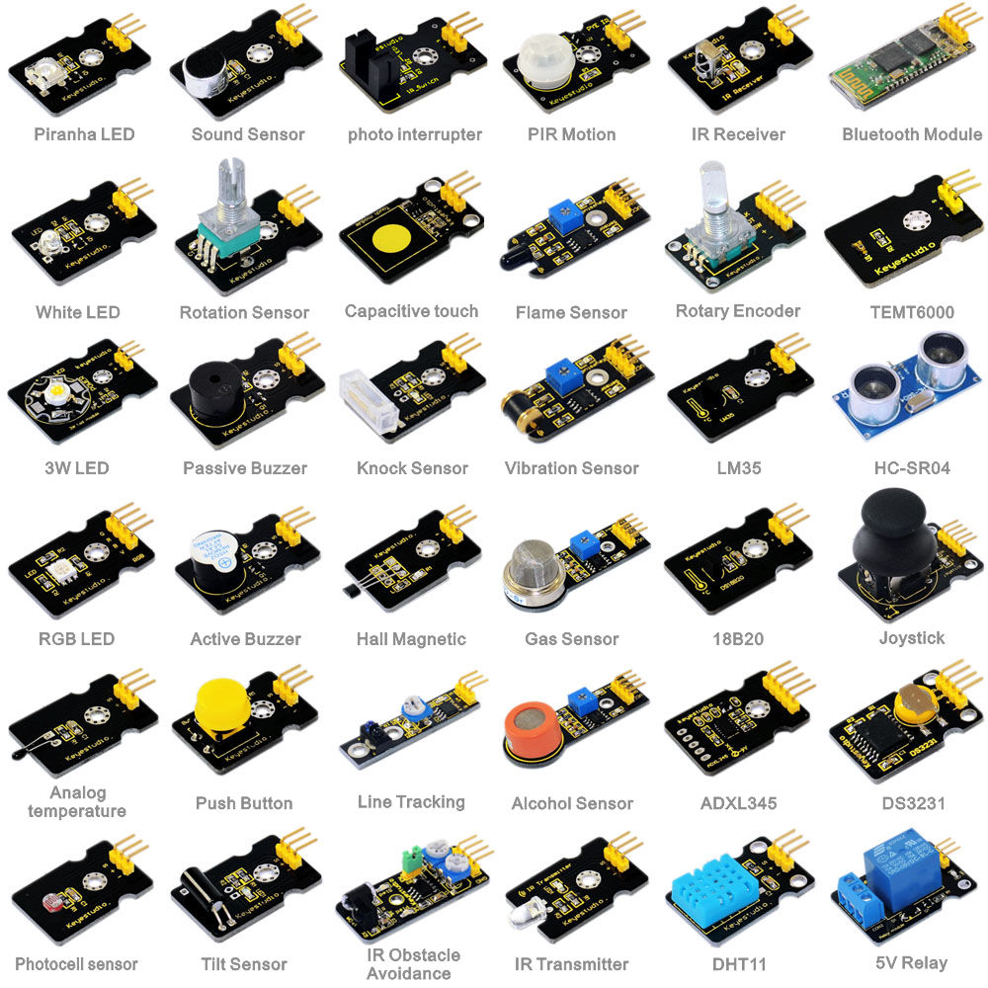
Sensoren

Slide 26


Kabels en geduld...

Slide 27

Software

Slide 28

Programmeren

Slide 29

Let the Game begin...

